Slide 1

II Encontro de Boas Práticas no HU-UFSC/EBSERH
EXPERIÊNCIA DE UM ESTÁGIO SUPERVISIONADO DE GESTÃO EM ENFERMAGEM NA CLÍNICA MÉDICA 1.
Acad. Enf. Guilherme R. Alfa

Slide 2

IDENTIFICAÇÃO
Clínica Médica 1, Hospital Universitário Polydoro Ernani de São Thiago (HU/EBSERH)
UNIDADE:
EIXO:
Ensino, pesquisa e extensão
AUTOR PRINCIPAL:
Guilherme R. Alfa
CO-AUTORES:
Vitoria Carolina da Silveira,
Gabriela Marcellino de Melo Lanzoni,
Denise Przylynski Castro,
Jeane Farias Silvestri Wechi.

Slide 3

INTRODUÇÃO
Este trabalho é um relato de experiência do estágio supervisionado de Gestão em Saúde do Curso de Graduação de Enfermagem da Universidade Federal de Santa Catarina.
O estágio foi realizado no período de 02 de Outubro até 04 de Novembro.
O estágio trouxe como proposta o desenvolvimento de um Plano de Atividade de Estágio (PAE).

Slide 4
DESENVOLVIMENTO DA EXPERIÊNCIA
Este PAE sugere que se faça uma intervenção no campo a partir das vivências cotidianas na unidade.
Nesse sentido, foi realizado o levantamento das principais Fraquezas, Forças, Oportunidades e Ameaças, por meio do modelo de Matriz SWOT.
Após essa avaliação inicial, somado a devolutivas dos profissionais da unidade, elencamos que o principal problema encontrado foi a ausência de prescrição de enfermagem de alguns pacientes por períodos acima do preconizado.

Slide 5

DESENVOLVIMENTO DA EXPERIÊNCIA
Diante disso, buscamos investigar a causa raiz do problema e tivemos as seguintes devolutivas:
O sistema de informação utilizado não é muito intuitivo.
Dificuldade para selecionar uma intervenção específica, visto que ela está atrelada a um determinado diagnóstico.
Presença de intervenções que não se aplicam ao contexto da unidade.
DIAGNÓSTICO
INTERVENÇÕES

Slide 6
DISCUSSÃO DAS POTÊNCIAS E DESAFIOS
Frente a isso, desenvolvemos uma planilha elencando os principais Diagnósticos utilizados na unidade e suas intervenções prioritárias relacionadas

Slide 7
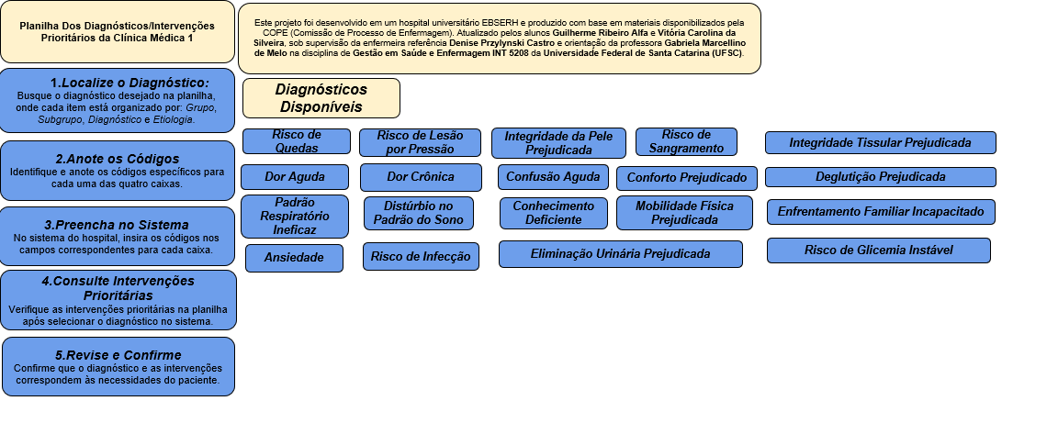
CAPA DO PRODUTO FINAL

Slide 8
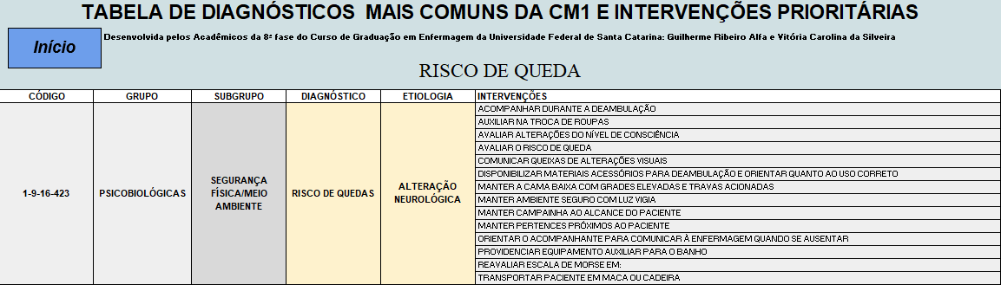
CORPO DA PLANILHA

Slide 9
CONCLUSÃO E PROPOSTAS:
Por fim, como intervenção no campo buscamos desenvolver uma ferramenta que auxiliasse no processo do cotidiano de trabalho dos enfermeiros, melhorando a qualidade da seleção de diagnósticos/intervenções e facilitando seu registro.

Slide 10
REFERÊNCIAS
PASCOAL, Matheus Mendes; SOUZA, Vanieli de. A IMPORTÂNCIA DO ESTÁGIO SUPERVISIONADO NA FORMAÇÃO DO PROFISSIONAL DE ENFERMAGEM. Revista Ibero-Americana de Humanidades, Ciências e Educação, [S.L.], v. 7, n. 6, p. 536-553, 30 jun. 2021.

